Slide 1
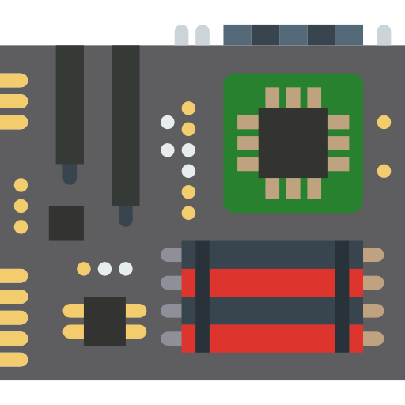

PC조립 헬퍼
PentaCore
김도영
김재정
박정우
이규진
임동욱

Slide 2
목차
1. 구현 이유
2. 데이터 전처리
3. 트레이닝
4. 예측
5. 데모

Slide 3
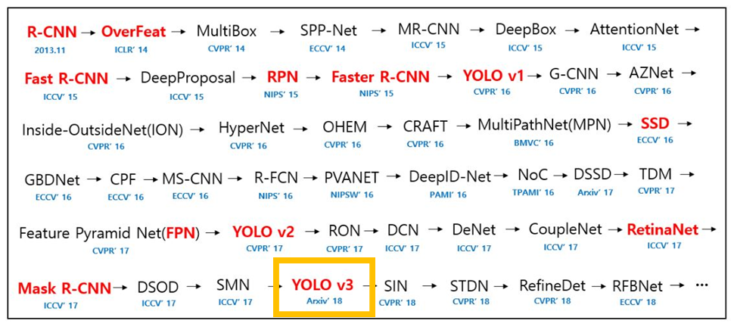
기술 트렌드

Slide 4
YOLO 알고리즘
Input Image를 resize
Img에서 작동하는 single convolution network 실행
해당 모델을 통해서 나온 확률 값을 threshold로 잘라서 결과값을 보여준다.

Slide 5
YOLO 장점 – 1. 속도가 빠르다
two-stage-detection기존 R-CNN
region proposal 방법을 사용
- image 안에서 가능성이 높은 bounding box를 생성
그리고 box 속의 이미지를 classifier에 넣어 실행
One-stage-detection(YOLO
Single Convolution networ는 물체의 bounding box와 bounding box 안의 object가 무엇인지 동시에 예측
- 복잡한 pipeline을 필요로 하지 않음.

Slide 6
YOLO 장점 – 2. 이미지 예측 시, globally
One-stage-detection YOLO
Image를 예측시에 globally하다는 특징
two-stage-detection 기존 R-CNN
- region proposal 기반

Slide 7
YOLO 장점 – 3. Object의 일반적인 특징 학습
two-stage-detection 기존 R-CNN
One-stage-detection YOLO
예술작품이나 자연의 이미지를 학습하거나 테스트할 때, R-CNN같은 강력한 detection보다
YOLO는 일반화에 강력화 하기 때문에, 새로운 도메인이나 예상하지 못한 input이 들어와도 망가질 확률이 적음.

Slide 8
YOLO v3 특징
기존 YOLO의 특징에서
YOLO v3는 C언어 개발로 구현되어, R-CNN의 1000배, Fast R-CNN의 100배의 속도.

Slide 9
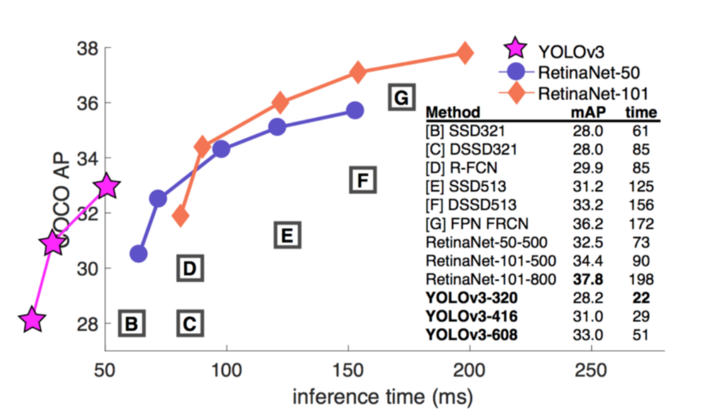
YOLO v3 그래프

Slide 10


1. 목적
대상 : PC 조립의 초심자
목적 : Object Detection을 통한 컴퓨터 조립을 도와주는 프로그램

Slide 11
2. 데이터 전처리
labelImg 프로그램을 이용하여 5파트에 대해 라벨링 진행
CPU, RAM, SSD, GPU, MOTHERBOARD에 대해 라벨링
PascalVOC를 포맷으로 라벨링 후 YOLO 포맷으로 컨버팅 파일 생성
전처리 필요 3가지 파일 생성
RCnn – 다크넷 / config파일, 라벨링 된 텍스트 클래스 파일
클래스 지정파일

Slide 12
3. 트레이닝
위 3가지 파일을 통해 학습/ weight가 도출된다.
테스트 과정에서 config, weight, class 파일을 가지고 테스트를 함
테스트는 opencv 활용하여 동영상 detection – 그 결과값을 PYQT5를 통해 ui를 구성하여 출력

Slide 13
4.
우리가 구현하려 했던 게 데이터가 없었음, 그래서 직접 300개 가량의 motherboard를 구하고 argumentation을 통해서 2000개 가량의 데이터 생성 / 툴 사용하여 라벨링
컨버팅을 한 이유 : PascalVOC로 할 수 있었지만 일반적인 R-CNN과 SSD보다 훨씬 더 빠른 detection을 위해 YOLO 사용

